Slide 1
Gestione online del tempo libero:
Risorse didattiche (Attività 1)
Finanziato dall'Unione europea. Le opinioni espresse appartengono, tuttavia, al solo o ai soli autori e non riflettono necessariamente le opinioni dell'Unione europea o dell’Agenzia esecutiva europea per l’istruzione e la cultura (EACEA). Né l'Unione europea né l'EACEA possono esserne ritenute responsabili.
Progetto n.: 2021-1-IT02-KA220-ADU-000035139

Slide 2
1. Attività introduttiva
2021-1-IT02-KA220-ADU-000035139
1.1. Discussione
Hai mai ricevuto un'email sospetta? (ad esempio sostenendo di aver vinto un premio importante o di essere a rischio di perdere l'accesso al tuo account)
Condividi un'esperienza simile con le persone accanto a te
Di cosa hai paura quando navighi su Internet?
Come gestire le e-mail sospette?
Quali misure di sicurezza si prendono quando si naviga in Internet?
Quali misure di sicurezza prendi quando controlli la tua e-mail?
1

Slide 3
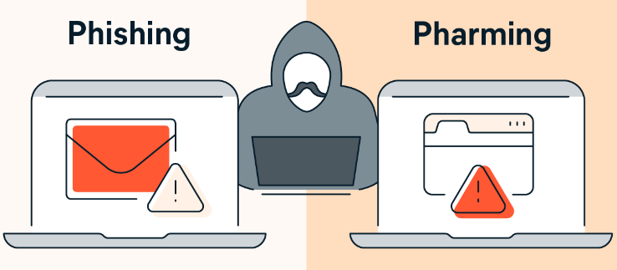
2. Esercizio comparativo
2021-1-IT02-KA220-ADU-000035139
2
Fonte: https://www.avast.com/es-es/c-pharming

Slide 4
2. Esercizio comparativo
2021-1-IT02-KA220-ADU-000035139
Phishing | Principalmente attraverso l'uso di e-mail false. Questo è un tentativo di ingannare le persone a visitare siti Web dannosi inviando e-mail o altri messaggi che fingono di provenire da banche o negozi online.
Pharming | Una truffa online che coinvolge indirizzare le persone verso siti Web fraudolenti che imitano siti Web autentici. Le informazioni appaiono legittime in modo che gli utenti siano indotti a condividere informazioni sensibili.
3

Slide 5
2. Esercizio comparativo
2021-1-IT02-KA220-ADU-000035139
Come funziona Airbnb?
Anche se è possibile cercare un alloggio immediatamente sul sito web, si dovrebbe ricordare che Airbnb è un sito web per l'affitto di alloggi tra privati. Pertanto, la registrazione, la verifica dell'identità e un profilo sono necessari per effettuare le prenotazioni.
Quando ti registri, il sito ti chiede di creare un profilo personale in modo che i potenziali host abbiano l'opportunità di scoprire su di te e scrivere recensioni dopo che te ne sei andato (e viceversa).
4

Slide 6
2. Esercizio comparativo
2021-1-IT02-KA220-ADU-000035139
Con Airbnb puoi inviare agli host (coloro che affittano) un messaggio se hai domande sull'alloggio. Con alcuni host è possibile prenotare immediatamente, mentre con altri si deve prima presentare una richiesta di approvazione.
Airbnb ha un dipartimento di sicurezza informatica che garantisce la sicurezza di tutte le parti coinvolte nelle transazioni. Pertanto, la comunicazione con gli host e i pagamenti vengono sempre effettuati attraverso il sito Web di Airbnb (i messaggi di conferma vengono inviati via e-mail).
Aiuta a proteggere il tuo account — Centro assistenza Airbnb. (s. f.). Airbnb. https://www.airbnb.co.uk/help/article/501
5

Slide 7
3. Caso di studio
2021-1-IT02-KA220-ADU-000035139
3.1. A) Passo dopo passo:
1. J.O. va sul sito ufficiale di AirBnB per cercare una casa a Minorca.
2. J.O. cerca e trova un alloggio adatto e inizia una conversazione con l'ospite, il cui nome è Emilio.
3. J.O. segue le istruzioni sul sito ufficiale. Riceve diverse e-mail dall'account ufficiale di Airbnb che confermano il suo interesse per la casa e la sua disponibilità. A questo punto non ha ancora pagato nulla.
Nadal, P. (2017b, 20 giugno). El timo de las falsas (pero casi idénticas) webs de Airbnb. El País. recuperato da: https://elpais.com/elpais/2017/06/20/paco_nadal/1497912545_734848.html
6

Slide 8
3. Caso di studio
2021-1-IT02-KA220-ADU-000035139
4. Emilio dice a J.O. che sta avendo problemi con la piattaforma e chiede l'account e-mail privato di J.O. per fornirgli informazioni sulla casa, sulla sua posizione, ecc.
5. J.O. riceve un'e-mail da Airbnb con un modulo per il pagamento e i proventi per pagare l'alloggio.
6. Non appena il trasferimento è stato effettuato, J.O. riceve una conferma di pagamento e tutte le informazioni sull'alloggio.
Nadal, P. (2017b, 20 giugno). El timo de las falsas (pero casi idénticas) webs de Airbnb. El País. recuperato da: https://elpais.com/elpais/2017/06/20/paco_nadal/1497912545_734848.html
7

Slide 9
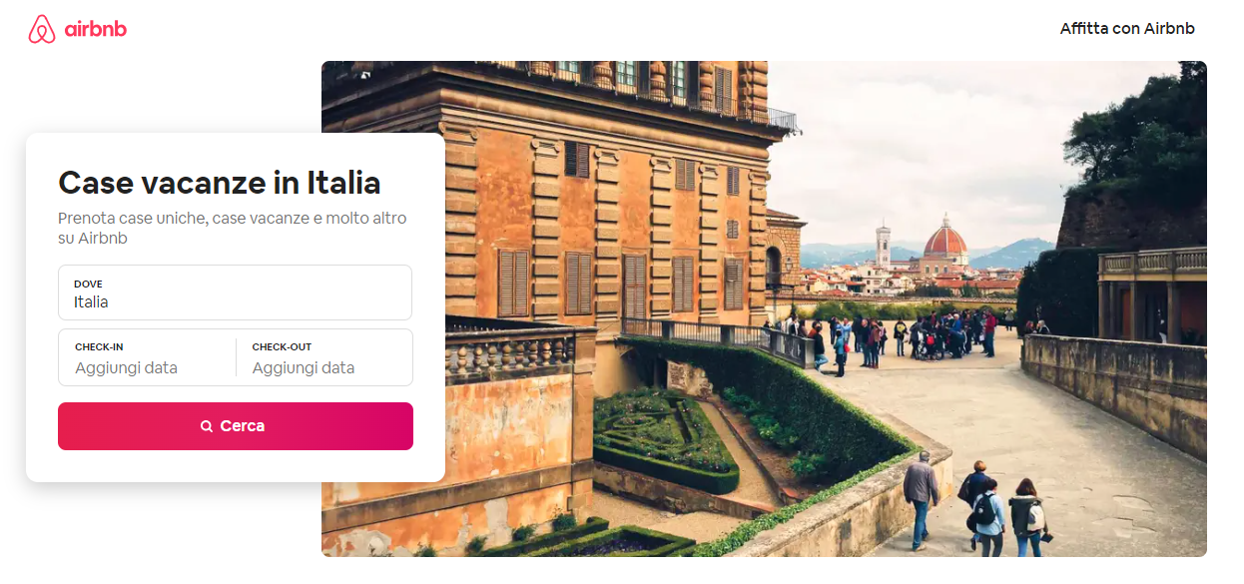
2021-1-IT02-KA220-ADU-000035139

Slide 10
3. Caso di studio
2021-1-IT02-KA220-ADU-000035139
3.1. B) Brainstorming
J.O. ha commesso un errore?
A che punto ha commesso l'errore?
Cos'è questo phishing o pharming?
8

Slide 11
3. Caso di studio
2021-1-IT02-KA220-ADU-000035139
3.1.B) Brainstorming
Il passo numero 4 è dove tutto va storto. J.O. non dubita delle intenzioni di Emilio e finisce per dargli i suoi dati personali (indirizzo email privato) e un contatto diretto per bypassare la sicurezza della piattaforma Airbnb. Da quel momento in poi, il truffatore (Emilio) ha assunto l'identità di Airbnb e ha inviato a J.O. tutti i passaggi che sarebbero stati soliti per una prenotazione attraverso la piattaforma, con e-mail che sembravano esattamente quelle reali.
9

Slide 12
3. Caso di studio
2021-1-IT02-KA220-ADU-000035139
3.1.B) Brainstorming
J.O. è stato truffato su 6,700 EUR (caso reale in Spagna 2017)
J.O. divenne sospettoso quando si rese conto che l'indirizzo (alloggio) che Emilio gli aveva dato non esisteva. Ha scritto ad Airbnb per confermare l'indirizzo (indirizzo e-mail ufficiale di Airbnb) e ha scoperto di essere stato truffato. Quando si è lamentato con Airbnb, hanno confermato che non potevano intervenire in quanto il pagamento è stato effettuato al di fuori della piattaforma.
10

Slide 13
3. Caso di studio
2021-1-IT02-KA220-ADU-000035139
Ricorda: Non trasferire mai denaro al di fuori di Airbnb o condividere il tuo indirizzo e-mail prima che sia stata accettata una prenotazione. Se qualcuno e-mail ti chiede di pagare o accettare pagamenti al di fuori di Airbnb, dovresti contattare Airbnb immediatamente.
https://www.airbnb.it/help/article/1542
11

Slide 14
3. Caso di studio
2021-1-IT02-KA220-ADU-000035139
3.1.B) Brainstorming
Quali precauzioni di sicurezza avrebbe dovuto prendere J.O.?
—...........................................
—...........................................
—...........................................
—...........................................
12

Slide 15
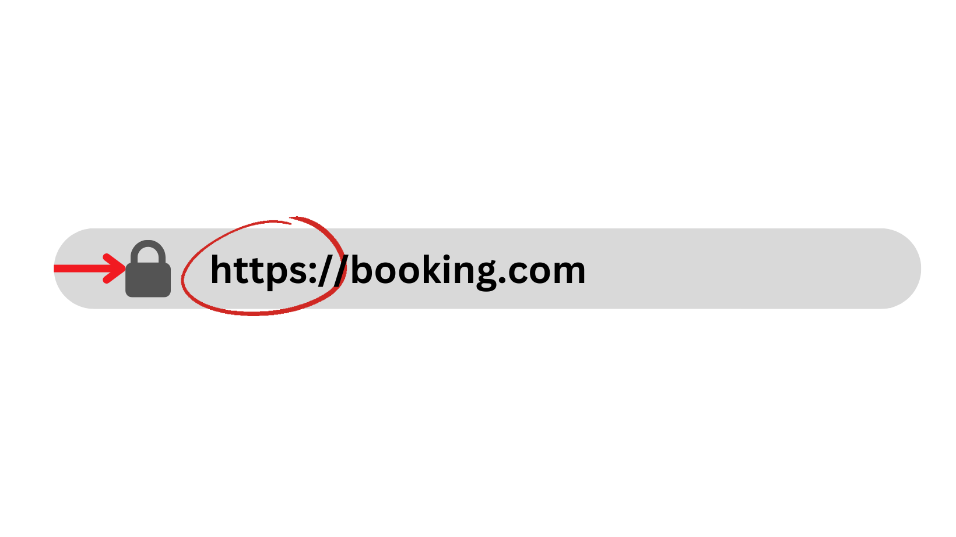
4. Individua la truffa
2021-1-IT02-KA220-ADU-000035139
4.1. URL sicuro
Guarda l'URL della pagina web — inizia con http o https? Quando un URL inizia con https://, significa che la connessione è sicura. Quasi tutti i principali siti web, in particolare quelli che gestiscono informazioni personali, proteggono i loro dati con una connessione https. Se un URL include solo http, la connessione non è sicura e la pagina potrebbe non essere sicura.
Se vedi un indirizzo come "airbnb1.com" o "airbnb-bookings.com", non inserire le tue informazioni.
13

Slide 16
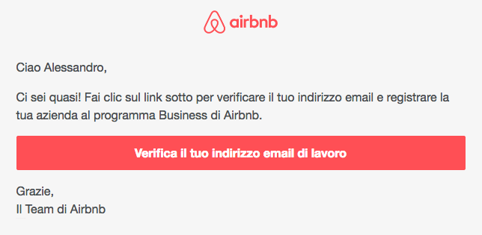
4. Individua la truffa
2021-1-IT02-KA220-ADU-000035139
4.1. Pagamenti al di fuori della piattaforma Airbnb
Se ricevi un messaggio da un host che ti chiede di pagare tramite un'altra app (non Airbnb), un bonifico bancario o un altro sito web, è una truffa.
Cerca i segni di un'e-mail di phishing, tra cui parole errate, errori grammaticali e linguaggio minaccioso o urgente. Non fare clic sui link o inviare informazioni personali se non sei sicuro di un'e-mail.
Fonte: https://community.withairbnb.com/t5/Supporto/CREARE-UN-ACCOUNT-MANAGER-DI-VIAGGI/m-p/222563
14

Slide 17
4. Individua la truffa
2021-1-IT02-KA220-ADU-000035139
4.1. Pagamenti al di fuori di una piattaforma ufficiale
Questo può essere applicato anche ad altri siti web di prenotazione alberghiera online come BOOKING.COM o HOTELS.COM o il sito ufficiale di un hotel.
Oltre all'indirizzo URL, ci sono altri elementi importanti da cercare su un sito Web per assicurarsi che non sia un gemello falso:
dati di contatto (ad esempio, assicurarsi che l'indirizzo e-mail abbia un proprio dominio, ad esempio info@hotelname.com e non φ).
Fonte: Aura (s.d.) Non lasciare che queste 10 truffe su Airbnb rovinino le tue vacanze nel 2023. Recuperato da: https://www.aura.com/learn/airbnb-scams
15

Slide 18
4. Individua la truffa
2021-1-IT02-KA220-ADU-000035139
4.1. Troppo bello per essere vero
Un prezzo che è "troppo buono per essere vero" è un grande segnale di avvertimento che non si dovrebbe ignorare. Ciò potrebbe significare che l'alloggio non corrisponde alla descrizione o che il luogo non esiste affatto.
Fonte: Aura (s.d.) Non lasciare che queste 10 truffe su Airbnb rovinino le tue vacanze nel 2023. Recuperato da: https://www.aura.com/learn/airbnb-scams
16

Slide 19
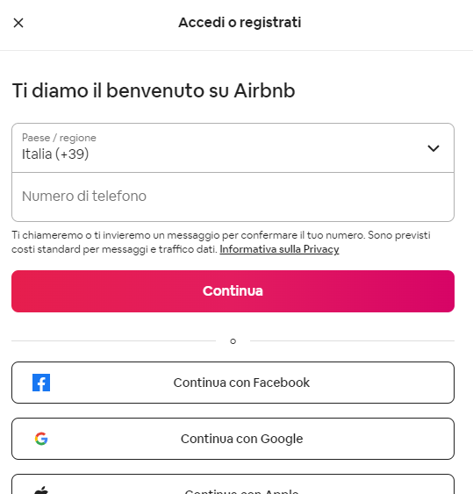
5. Esercizio
2021-1-IT02-KA220-ADU-000035139
5.1 Creare un account Airbnb
Come minimo, Airbnb ha bisogno del tuo:
Nome completo
Indirizzo e-mail
Numero di telefono confermato
(Segui i passaggi)
19

Slide 20
4. Individua la truffa
2021-1-IT02-KA220-ADU-000035139
4.1. 2FA (autenticazione a due fattori)
Quando accedi a Airbnb da un nuovo dispositivo ti potrebbe essere chiesto di confermare che sei davvero tu. Potresti dover inserire un codice di sicurezza inviato al tuo telefono o e-mail o verificare alcuni dei dettagli del tuo account. Potresti anche ricevere un avviso di account se qualcuno tenta di accedere al tuo account.
Fonte: Aura (s.d.) Non lasciare che queste 10 truffe su Airbnb rovinino le tue vacanze nel 2023. Recuperato da: https://www.aura.com/learn/airbnb-scams
Centro assistenza Airbnb. (s. d.-b). Aiuta a proteggere il tuo account. Airbnb. Recuperato da: https://www.airbnb.co.uk/help/article/501
17

Slide 21
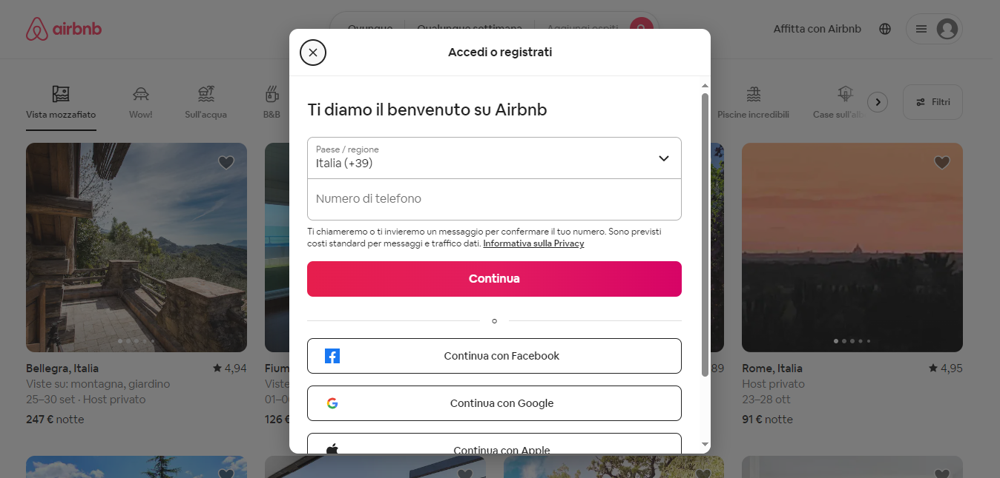
5. Esercizio
2021-1-IT02-KA220-ADU-000035139
5.1 Creare un account Airbnb
1. Vai su airbnb.com
2. Fare clic su Iscriviti o scaricare l'app mobile e seguire le istruzioni.
Puoi registrarti con una delle seguenti operazioni:
Indirizzo e-mail
Numero di telefono
Account Facebook o Google
18

Slide 22
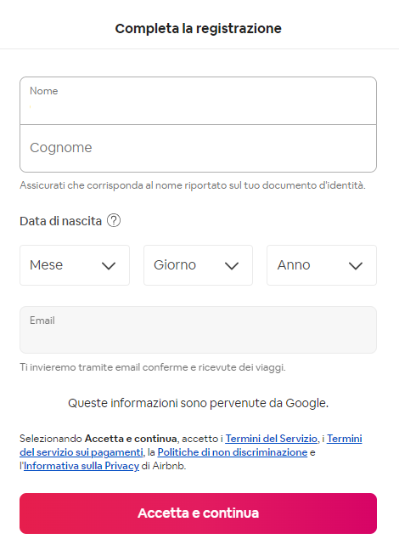
5. Esercizio
2021-1-IT02-KA220-ADU-000035139
5.1 Creare un account Airbnb
Accettare il codice di condotta e condizioni d'uso.
Centro assistenza Airbnb. (s. d.-b). Aiuta a proteggere il tuo account. Airbnb. Recuperato da: https://www.airbnb.co.uk/help/article/501
20

Slide 23
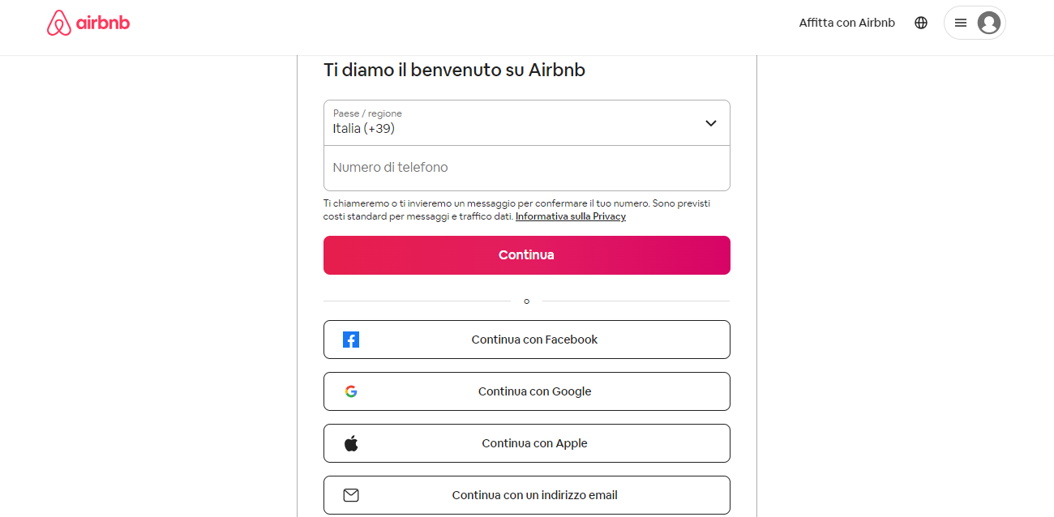
5. Esercizio
2021-1-IT02-KA220-ADU-000035139
5.1 Creare un account Airbnb
Segui i passaggi e crea il tuo profilo.
21

Slide 24
5. Esercizio
2021-1-IT02-KA220-ADU-000035139
5.1 Creare un account Airbnb
2FA: Conferma il tuo numero di telefono per ricevere un messaggio di sicurezza
Fonte: Aura (s.d.) Non lasciare che queste 10 truffe su Airbnb rovinino le tue vacanze nel 2023. Recuperato da: https://www.aura.com/learn/airbnb-scams
Centro assistenza Airbnb. (s. d.-b). Aiuta a proteggere il tuo account. Airbnb. Recuperato da: https://www.airbnb.co.uk/help/article/501
22

Slide 25
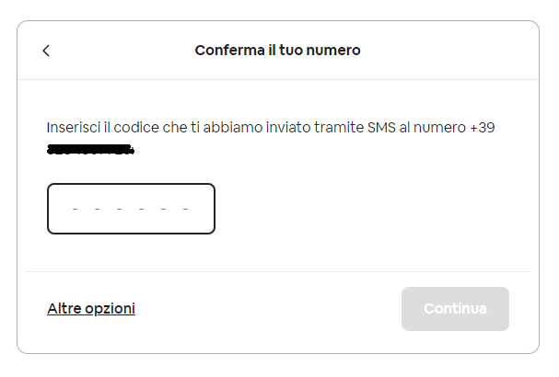
5. Esercizio
2021-1-IT02-KA220-ADU-000035139
5.1 Creare un account Airbnb
2FA: Inserisci il codice inviato al tuo telefono e verifica la tua identità
23

Slide 26
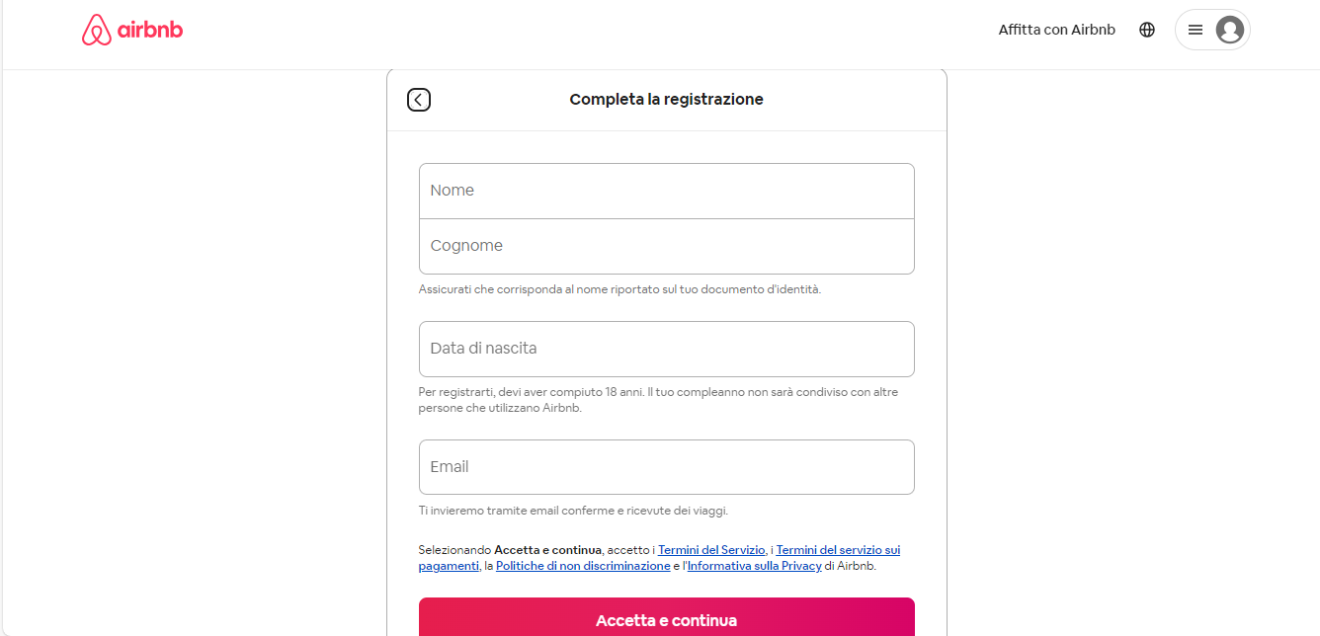
5. Esercizio
2021-1-IT02-KA220-ADU-000035139
5.1 Creare un account Airbnb
Inserire nome, cognome, data di nascita e email per completare la registrazione.
24

Slide 27
5. Esercizio
2021-1-IT02-KA220-ADU-000035139
5.1 Creare un account Airbnb
Vai nell'angolo in alto a destra e fai clic sul pulsante (tre linee orizzontali). Quindi clicca su "Messaggio". Quindi cerca un'e-mail di airbnb sulla tua casella di posta elettronica.
25

Slide 28
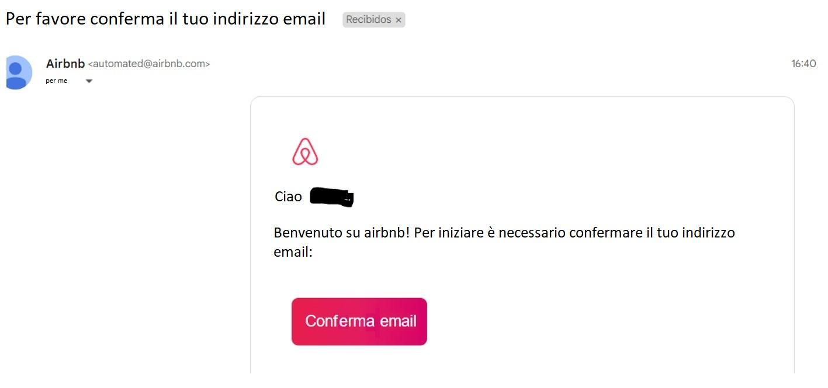
5. Esercizio
2021-1-IT02-KA220-ADU-000035139
5.1 Creare un account Airbnb
26

Slide 29
5. Esercizio
2021-1-IT02-KA220-ADU-000035139
5.1 Creare un account Airbnb
Controlla i domini ufficiali di Airbnb. Le e-mail legittime di Airbnb provengono solo dai seguenti domini:
Se non viene inviato da uno di questi indirizzi, non viene da Airbnb.
@guest.airbnb.com @host.airbnb.com @noreply@qemailserver.com @outreach.airbnb.com @research.airbnb.com | @supportmessaging.airbnb.com @airbnb.zendesk.com @e.airbnb.com @express.medallia.com @ext.airbnb.com | @airbnb.com @airbnbaction.com @airbnblove.com @airbnbmail.com @support-email.airbnb.com
27

Slide 30
5. Esercizio
2021-1-IT02-KA220-ADU-000035139
5.1 Creare un account Airbnb
Clicca su "Conferma email". Ripeti questo passaggio e sei pronto ad andare.
28

Slide 31
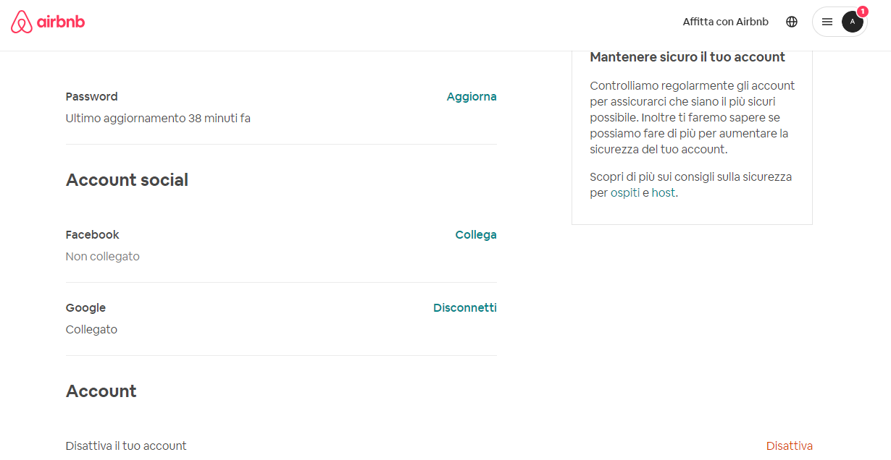
5. Esercizio
2021-1-IT02-KA220-ADU-000035139
5.2 Disattivare l'account
Vai nell'angolo in alto a destra e fai clic sul pulsante (tre linee orizzontali). Fare clic su "Account" Quindi fare clic su "Login & security", scorrere verso il basso e fare clic su "Disattiva".
29

Slide 32
Progetto n.: 2021-1-DE02-KA220-VET-000030542
Grazie!
Seguici su Facebook!
Finanziato dall'Unione Europea. Le opinioni e le opinioni espresse sono tuttavia quelle degli autori e non riflettono necessariamente quelle dell'Unione europea o dell'Agenzia esecutiva europea per l'istruzione e la cultura (EACEA). Né l'Unione europea né l'EACEA possono essere ritenuti responsabili per loro.
Progetto n.: 2021-1-IT02-KA220-ADU-000035139

Slide 33
Gestione online del tempo libero:
Risorse didattiche (Attività 2)
Finanziato dall'Unione europea. Le opinioni espresse appartengono, tuttavia, al solo o ai soli autori e non riflettono necessariamente le opinioni dell'Unione europea o dell’Agenzia esecutiva europea per l’istruzione e la cultura (EACEA). Né l'Unione europea né l'EACEA possono esserne ritenute responsabili.
Sviluppato da DomSpain | Dic, 2022
Progetto n.: 2021-1-IT02-KA220-ADU-000035139

Slide 34
1. Attività introduttiva
2021-1-IT02-KA220-ADU-000035139
1.1. Discussione
Quando viaggi, cosa hai usato per trovare e/o prenotare un alloggio (per lavoro o per vacanze)?
È più facile andare in vacanza ora?
È più sicuro trovare un alloggio adesso?
1

Slide 35
2. Esercizio comparativo
2021-1-IT02-KA220-ADU-000035139
 | Online | Analogico
Convenienza | Internet non ha orari ed è indipendente dagli operatori del servizio clienti umani
Opzioni disponibili | Infinita
Sconti e buoni affari | Su Internet ci sono piattaforme che consentono di confrontare i prezzi
Cancellazioni | Hai il controllo sulla tua prenotazione (la maggior parte delle volte, o puoi accedere come servizio extra)
Cattive esperienze | Puoi evitarli. Tutte le principali piattaforme di prenotazione offrono recensioni dei clienti.
2
Notes:
Convenienza: Gli anziani di solito preferiscono le interazioni umane.
Opzioni disponibili: A volte avere troppe opzioni può essere una causa di "paralisi dell'analisi", il che significa che le persone diventano ansiose e decidono di non continuare con l'attività.
Sconti e buoni affari: Questo potrebbe essere scoraggiante (e motivo di sfiducia) per gli anziani in quanto possono cadere preda di offerte e truffe "troppo buone per essere vere".
Cancellazioni: Gli anziani possono trovare difficoltà a trovare o capire le politiche di cancellazione. Questo potrebbe anche essere un motivo di sfiducia.
Cattive esperienze: Di nuovo, cadere preda di truffe può essere un deterrente.

Slide 36
3. Brainstorming
2021-1-IT02-KA220-ADU-000035139
3.1.A Booking vs. Airbnb
Airbnb.com. gestisce affitti di alloggi tra privati e ti permette di prenotare una stanza privata, un appartamento o una casa per la tua vacanza
Il più grande sito di prenotazione al mondo: Booking.com. Ha la più grande scelta di sistemazioni alberghiere in tutto il mondo.
3

Slide 37
3. Brainstorming
2021-1-IT02-KA220-ADU-000035139
3.1. Booking vs. Airbnb
4

Slide 38
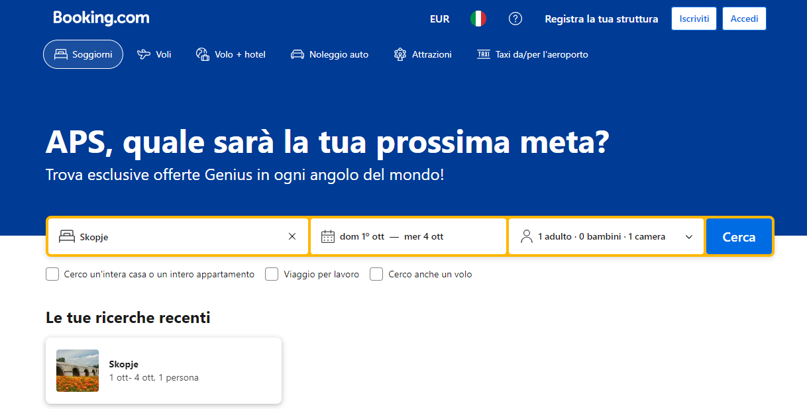
3. Brainstorming
2021-1-IT02-KA220-ADU-000035139
3.1. Booking vs. Airbnb
5

Slide 39
3. Brainstorming
2021-1-IT02-KA220-ADU-000035139
3.1.B) Scenario
Una famiglia di 7 persone vuole andare in spiaggia (2 genitori + 3 bambini + 2 nonni) Secondo quanto detto, quale sito web sarebbe il migliore per trovare il loro alloggio?
6

Slide 40
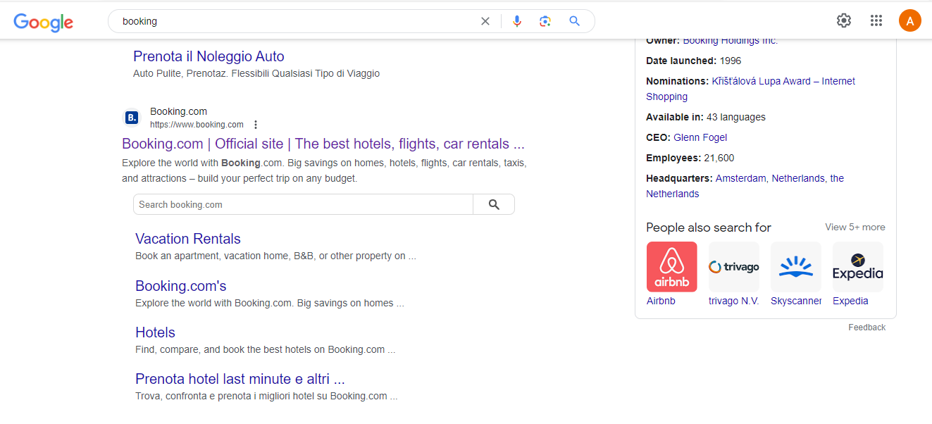
4. Dimostrazione
2021-1-IT02-KA220-ADU-000035139
4.1. Passo dopo passo
A) Vai al tuo browser (Google Chrome o Microsoft Edge)B) digitare "Airbnb" o "Booking" nella barra degli indirizzi
7

Slide 41
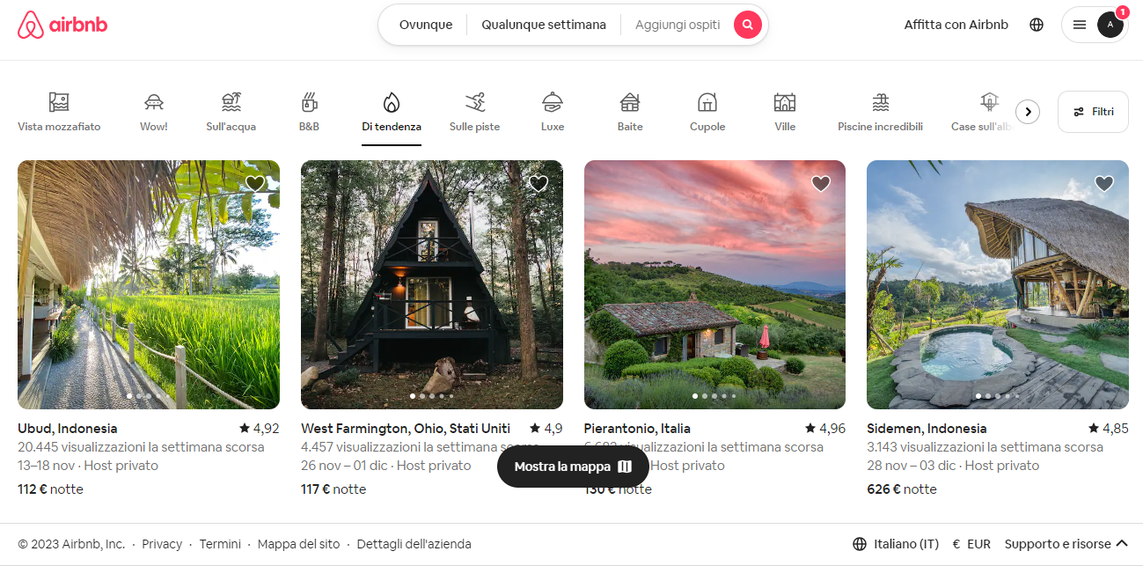
4. Dimostrazione
2021-1-IT02-KA220-ADU-000035139
4.1. Passo dopo passo
Esaminare attentamente quanto segue per ogni elenco:
Descrizione
Foto
Recensioni
Regole della casa
Servizi
Politica di cancellazione
Fonte: Airbnb.com
8

Slide 42
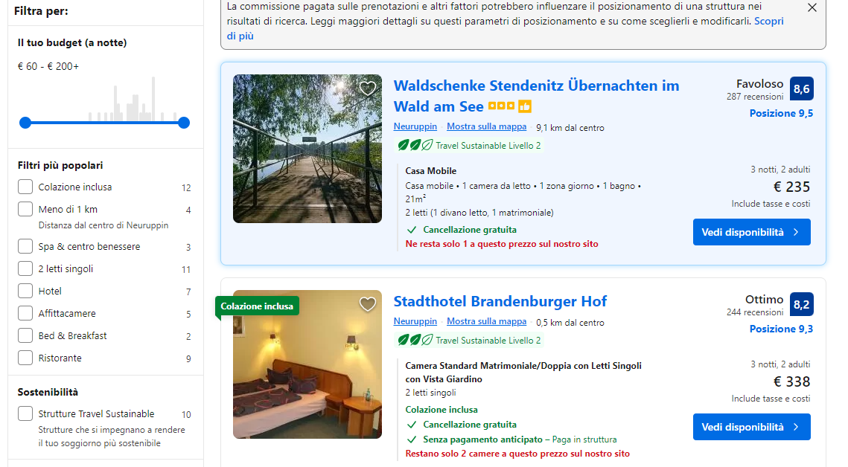
4. Dimostrazione
2021-1-IT02-KA220-ADU-000035139
4.1. Passo dopo passo
9

Slide 43
5. Esercizio
2021-1-IT02-KA220-ADU-000035139
1) Una coppia è alla ricerca di un hotel economico ma romantico vicino alla "Sagrada Familia" a Barcellona. L'importo massimo che possono pagare per l'alloggio è di 200 EURO (sabato e domenica). Vorrebbero un parcheggio per la loro auto e preferibilmente un posto con una piscina.
2) Un gruppo di 5 amici sono alla ricerca di alloggi di gruppo (grande casa vacanze) vicino alla spiaggia sulla "Costa Brava" in Catalogna, Spagna. Uno di loro usa un bastone da passeggio, quindi sarebbe meglio un edificio a un piano o un posto con un ascensore. L'importo massimo che possono pagare per notte è di 150 EUR (7 notti).
10

Slide 44
6. Valutazione e riflessione
2021-1-IT02-KA220-ADU-000035139
Eri frustrato mentre usavi gli strumenti? È stato difficile usarli?
Prenderesti in considerazione l'utilizzo di questi strumenti per la tua prossima vacanza?
Secondo le tue parole, cosa ne pensi di questo tipo di siti web in generale?
11

Slide 45
Progetto n.: 2021-1-DE02-KA220-VET-000030542
Grazie!
Seguici su Facebook!
Finanziato dall'Unione europea. Le opinioni espresse appartengono, tuttavia, al solo o ai soli autori e non riflettono necessariamente le opinioni dell'Unione europea o dell’Agenzia esecutiva europea per l’istruzione e la cultura (EACEA). Né l'Unione europea né l'EACEA possono esserne ritenute responsabili..
Progetto n.: 2021-1-IT02-KA220-ADU-000035139

Slide 46
Gestione online del tempo libero:
Accessibilità e componenti aggiuntivi
(Attività 3)
Finanziato dall'Unione europea. Le opinioni espresse appartengono, tuttavia, al solo o ai soli autori e non riflettono necessariamente le opinioni dell'Unione europea o dell’Agenzia esecutiva europea per l’istruzione e la cultura (EACEA). Né l'Unione europea né l'EACEA possono esserne ritenute responsabili.
Sviluppato da Domspain | gennaio, 2023
Progetto n.: 2021-1-IT02-KA220-ADU-000035139

Slide 47
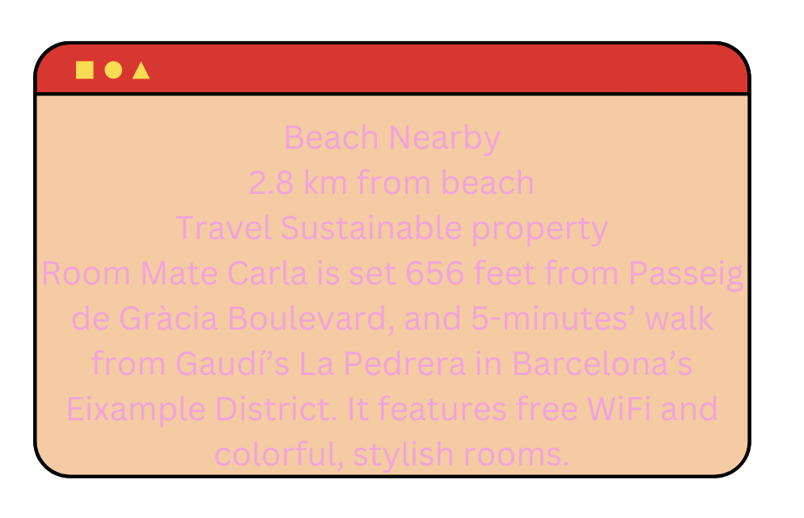
Introduzione
2021-1-IT02-KA220-ADU-000035139
Cos'è l'accessibilità web?
Prima di rispondere a questa domanda, guarda gli esempi seguenti:
Visualizzazione dello schermo contro la luce del sole
Che ne dici di leggere questo testo:
1

Slide 48
1. Introduzione dell'accessibilità del Web
2021-1-IT02-KA220-ADU-000035139
Cos'è l'accessibilità web?
L'accessibilità del web significa che i siti web, gli strumenti e le tecnologie sono progettati e sviluppati in modo che le persone con disabilità possano utilizzarli.
Più specificamente, le persone possono:
percepire
capire
naviga
interagire con il Web
contribuire al Web
2

Slide 49
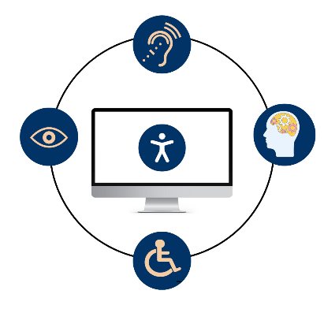
1.1 Caratteristiche chiave per l'accessibilità del Web
2021-1-IT02-KA220-ADU-000035139
Caratteristiche principali dei siti web accessibili:
Essenziale per:
Persone con disabilità visive, uditive, motorie e di apprendimento e cognitive.
Buon contrasto di colore
Contenuti comprensibili
Funzionalità della tastiera
Didascalie audio e video
Alternative di testo per le immagini
Utile per:
Persone con limitazioni temporanee e situazionali (braccio rotto, luce solare luminosa, ambiente rumoroso, Internet lenta, tecnologie più anziane, ecc.), persone anziane, persone con scarsa alfabetizzazione o non fluenti nella lingua.
3

Slide 50
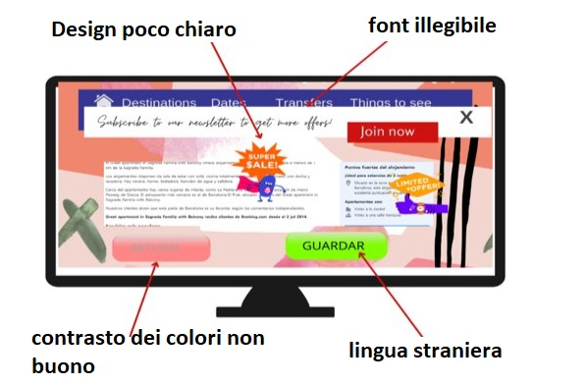
2. Difetti di conformità all'accessibilità
2021-1-IT02-KA220-ADU-000035139
Sebbene la maggior parte dei grandi marchi facciano del loro meglio per essere accessibili e per adattare le loro funzionalità del sito web alle esigenze degli utenti, molti siti Web a volte non soddisfano i più importanti requisiti di accessibilità:
buon contrasto di colore,
sito web reattivo (adatta alle dimensioni dello schermo), caratteri leggibili,
sottotitoli video e alternative di testo per le immagini,
funzionalità della tastiera ecc.
4

Slide 51
3. Migliorare l'accessibilità da parte dell'utente
2021-1-IT02-KA220-ADU-000035139
Impostazioni del browser e della piattaforma:
Estensioni del browser:
Questi programmi aggiungono funzionalità personalizzate al browser principale, come ad esempio:
Modalità scura
Caratteri diversi
Zoom
Correttore ortografico
Traduttore
Rimuovere pubblicità ecc.
Aumentare le dimensioni dei caratteri
Zoom
Utilizzare la modalità ad alto contrasto
5

Slide 52
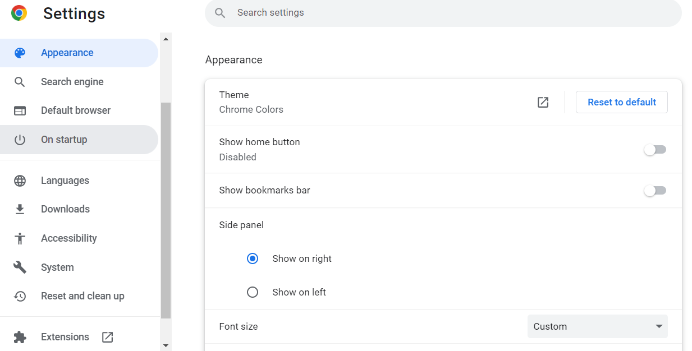
4.1 Impostazioni del browser
2021-1-IT02-KA220-ADU-000035139
Impostazioni del browser:
Verrà aperta una nuova finestra con diverse opzioni di impostazione. Quelli che potrebbero essere utili per migliorare le caratteristiche di accessibilità sono:
Apparenza
Lingua
Accessibilità
7

Slide 53
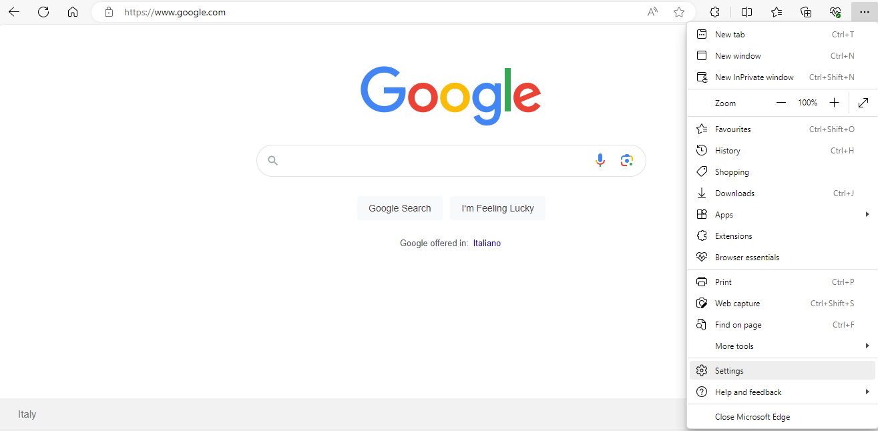
4. Impostazioni Browser
2021-1-IT02-KA220-ADU-000035139
Puoi regolare alcune delle impostazioni del tuo browser in base alle tue esigenze facendo clic sui 3 punti nell'angolo in alto a destra e selezionando "Impostazioni" in una finestra pop-up.
6

Slide 54
5. Estensioni del browser
2021-1-IT02-KA220-ADU-000035139
Le opzioni di impostazione del browser sono piuttosto limitate e spesso non sufficienti per migliorare la navigazione delle pagine web. Le estensioni del browser possono essere molto utili qui. Il simbolo per loro può essere trovato a destra dal comando del browser in una forma di un piccolo pezzo di puzzle:
Potresti aver usato Google Translate per tradurre alcune parole in un'altra lingua. L'estensione Google Translate va ancora oltre: una volta installato, cliccando sul pulsante dell'estensione si traduce automaticamente l'intera pagina web in qualsiasi lingua supportata da Google Translate. Un modo semplice per migliorare l'accessibilità di un sito web in una lingua sconosciuta per te!
9

Slide 55
4.2 Impostazioni del browser — provalo!
2021-1-IT02-KA220-ADU-000035139
Esercizio:
Apri qualsiasi pagina (ad es.www.hotels.com ) Vai alle impostazioni del browser Aspetto Clicca su diverse opzioni: Dimensione del carattere (provarli tutti); Personalizza i font (prova le opzioni che ottieni in quella pagina) e Zoom pagina e osserva le modifiche nella pagina delle impostazioni e in quella iniziale.
Un altro modo più semplice per ingrandire la pagina è fare clic sui 3 punti
nel browser e andare direttamente all'opzione Zoom in una finestra a discesa.
8

Slide 56
5.1 Estensioni del browser — facciamo pratica!
2021-1-IT02-KA220-ADU-000035139
Andiamo ora al sito ufficiale di un hotel in Germania: Pentahotel Lipsia
Il sito è disponibile in 6 lingue, ma non conosci nessuna di esse. Potrebbe essere difficile prenotare una camera e scoprire tutte le informazioni necessarie sull'hotel e sui suoi servizi. Ma ora sappiamo cosa fare: USA un'estensione Google Translate! Segui questi passaggi e fai tradurre la pagina nella tua lingua (se è disponibile nella tua lingua, prova a tradurla in polacco):
Fase 1: Cerca Google Traduci in Chrome Web Store e installa l'estensione.
Fase 2: Verificare se una piccola icona
è apparsa nella barra degli strumenti del browser (in caso contrario, quindi fare clic sull'icona delle estensioni, cercare questa estensione e appuntarla)
10

Slide 57
5.1 Estensioni del browser — facciamo pratica!
2021-1-IT02-KA220-ADU-000035139
Fase 3: Vai al sito dell'hotel menzionato: Pentahotel Lipsia
Fase 4: Fai clic sull'icona dell'estensione e fai clic sulla lingua in cui desideri che la pagina venga tradotta (di solito la tua lingua madre).
11

Slide 58
5.1 Estensioni del browser — facciamo pratica!
2021-1-IT02-KA220-ADU-000035139
Fase 5: Fai clic sui 3 punti per scegliere un'altra lingua in cui tradurre (ad esempio il polacco).
12

Slide 59
5.2 Estensioni del browser: Un potente assistente web
2021-1-IT02-KA220-ADU-000035139
Questo è un ottimo strumento gratuito da aggiungere al tuo browser che personalizzerà la navigazione in base alle tue esigenze con le seguenti funzionalità:
Regolazione dei caratteri — permette di modificare il carattere e la sua audacia;
Interruttore di animazione — permette di disattivare tutta l'animazione fastidiosa sulla pagina web;
Contrasto colore — consente di modificare lo sfondo predefinito, il testo e il collegamento;
Testo a voce — permette di leggere ad alta voce il testo con più di 200 impostazioni vocali;
Tinte e sovrapposizioni — un righello di sovrapposizione che consente di seguire facilmente il testo sullo schermo e bloccare il contenuto distraente.
13

Slide 60
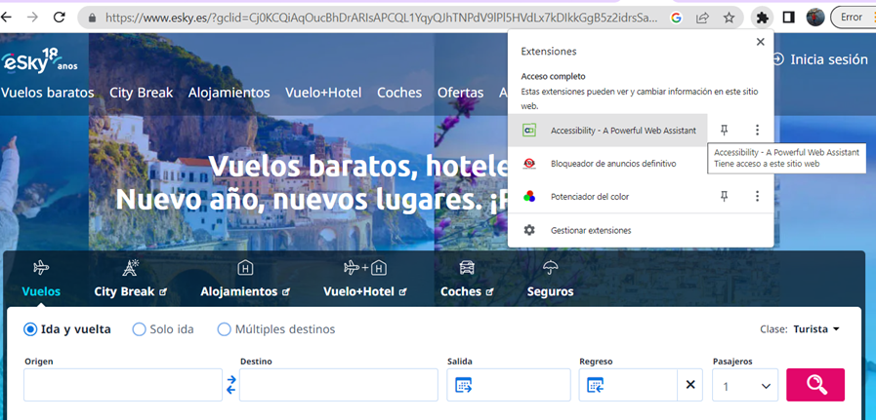
5.2 Estensioni del browser: Un potente assistente web
2021-1-IT02-KA220-ADU-000035139
Proviamo alcune delle caratteristiche di -> Un potente assistente web.
Come al solito, dobbiamo prima installarlo dal Chrome Web Store. Una volta che l'abbiamo aggiunto, siamo impostati.
14

Slide 61
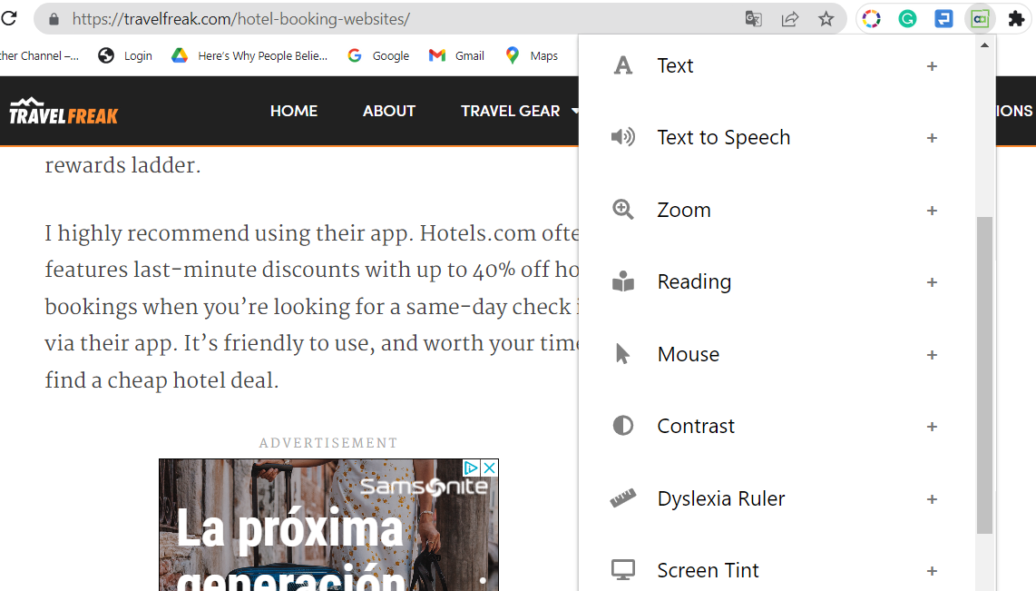
5.3 Un potente assistente web: esercizio
2021-1-IT02-KA220-ADU-000035139
Aprire qualsiasi pagina web che si desidera (è meglio se ha immagini e colori);
Fare clic su un'icona dello strumento in
Nell'angolo in alto a destra del tuo browser
Prova tutte le opzioni in una finestra a discesa:
Testo
Zoom
Topo
Contrasto
Animazioni
Immagini
15

Slide 62
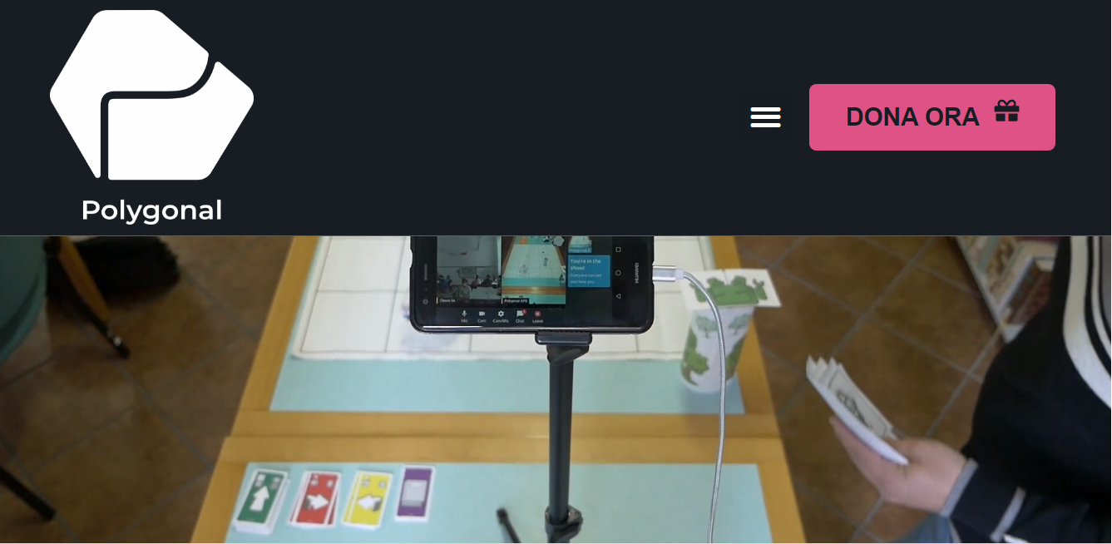
5.3 Un potente assistente web: esercizio
2021-1-IT02-KA220-ADU-000035139
Fare clic su un"+", abilitare lo strumento e osservare le modifiche che produce su una pagina:
Si può effettuare lo zoom
su una qualsiasi parte della
pagina web visualizzata
16

Slide 63
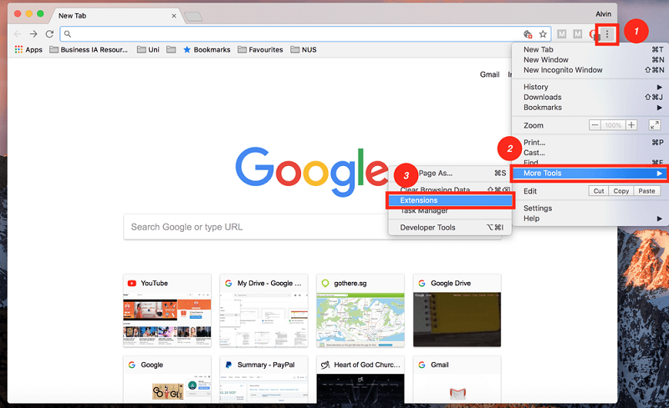
5.4 Estensioni del browser: Ultimate Ad Blocker
2021-1-IT02-KA220-ADU-000035139
Proviamo un altro strumento utile: Ultimate Ad Blocker. È uno strumento gratuito che ti permette di bloccare annunci, banner, pop up, pre roll e altri annunci su vari siti web. È molto facile da usare.
Dopo aver installato l'estensione come quelle precedenti, attivalo bloccando il simbolo nell'angolo in alto a destra del tuo browser,aggiorna la pagina e guarda come la pagina è ora priva di annunci.
17

Slide 64
Progetto n.: 2021-1-DE02-KA220-VET-000030542
Grazie!
Seguici su Facebook!
Finanziato dall'Unione europea. Le opinioni espresse appartengono, tuttavia, al solo o ai soli autori e non riflettono necessariamente le opinioni dell'Unione europea o dell’Agenzia esecutiva europea per l’istruzione e la cultura (EACEA). Né l'Unione europea né l'EACEA possono esserne ritenute responsabili.
Progetto n.: 2021-1-IT02-KA220-ADU-000035139

